Slide 1

NÁZEV ŠKOLY: ZŠ NETVOŘICE, OKRES BENEŠOV
AUTOR: Mgr. Hana Halamová
TEMA: Préteritum slovesa sein
NÁZEV: VY_22_INOVACE_09_NJ9_Préteritum slovesa sein
ČÍSLO PROJEKTU: OPVK 1.4

Slide 2
Anotace
Materiál je určen pro výuku německého jazyka v 9. ročníku ZŠ.
Interaktivní procvičování slovíček – téma Schulsachen- vhodné pro počáteční seznámení s členem určitým.
Č.4 – přehled časování sein- prézens a préteritum
Č.5 – doplňování přít. času
Č. 6- doplňování préterita
Č. 7- 17 – věty v préteritu k obrázku, zároveň opakujeme předložková spojení – wo? – 3.pád
Č.18- samostatná práce, určeno ke klasifikaci nebo sebekontrola, řešení v č. 19

Slide 3
SEIN = BÝT
Préteritum je minulý čas

Slide 4
SEIN = BÝT
Čas přítomný
Čas minulý
ich bin
du bist
er, sie, es ist
wir sind
ihr seid
sie, Sie sind
ich war
du warst
er, sie,es war
wir waren
ihr wart
sie, Sie waren

Slide 5
Heute
Ergänzt die Sätze.
přítomný čas
bin
……… ich krank.
……… wir nicht in der Schule.
………. ihr sehr fleißig.
……. mein Bruder zu Hause.
……… du in der Turnhalle.
abend …….. ich mit meiner Freundin im Theater.
……….. meine Freunde auf dem Sportplatz.
sind
seid
ist
bist
bin
sind

Slide 6
Gestern
war
……… ich krank.
……… wir nicht in der Schule.
………. ihr sehr fleißig.
……. mein Bruder zu Hause.
……… du in der Turnhalle.
abend …….. ich mit meiner Freundin im Theater.
……….. meine Freunde auf dem Sportplatz.
waren
wart
war
warst
war
waren

Slide 7

Die Schüller
waren in der Schule.
ich war
du warst
er, sie,es war
wir waren
ihr wart
sie, Sie waren

Slide 8
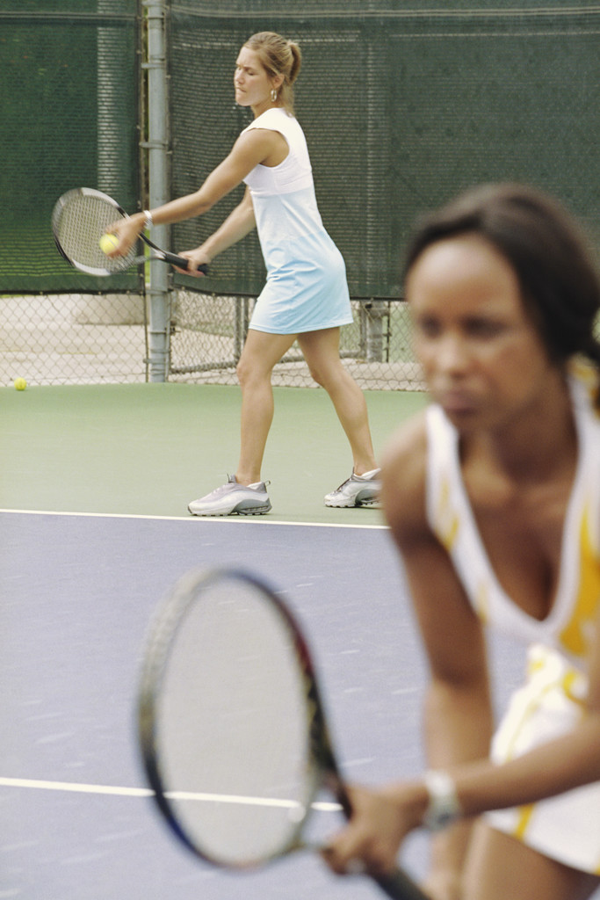
Julia und Maria
waren auf dem Tennisplatz.

Slide 9
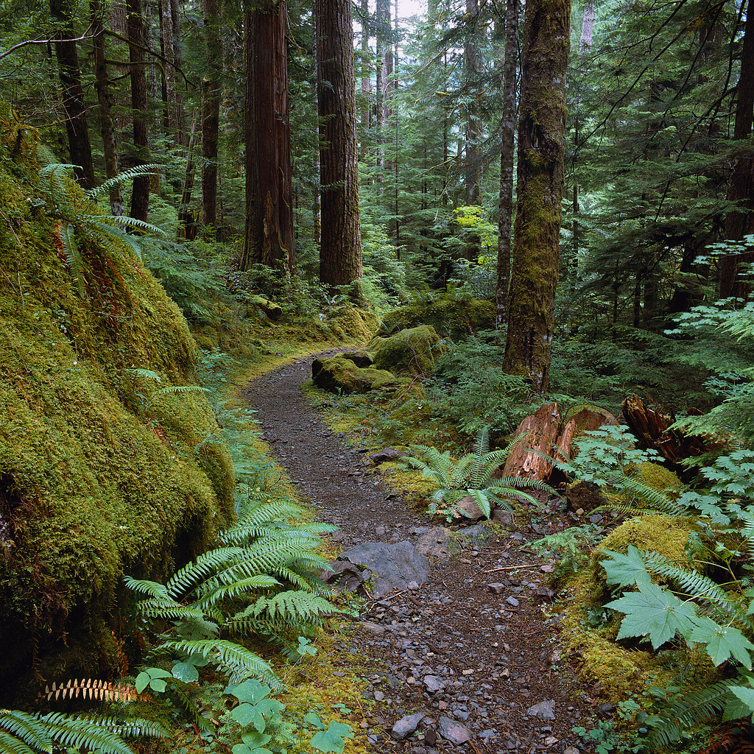
Ich
war in dem Wald.
/im Wald/
ich war
du warst
er, sie,es war
wir waren
ihr wart
sie, Sie waren

Slide 10
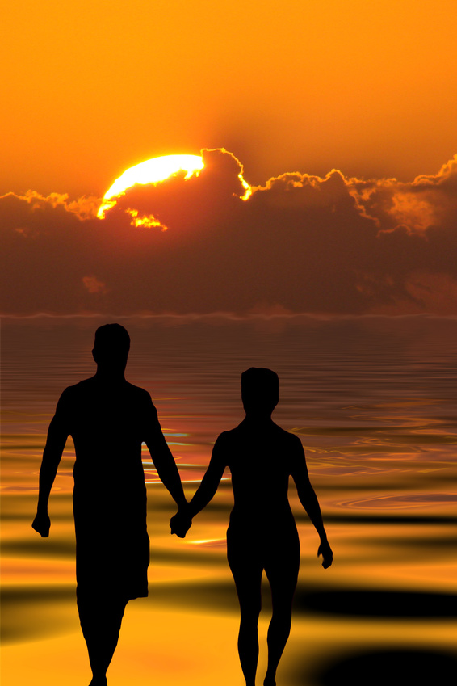
Die Eltern
waren im Urlaub am Meer.

Slide 11
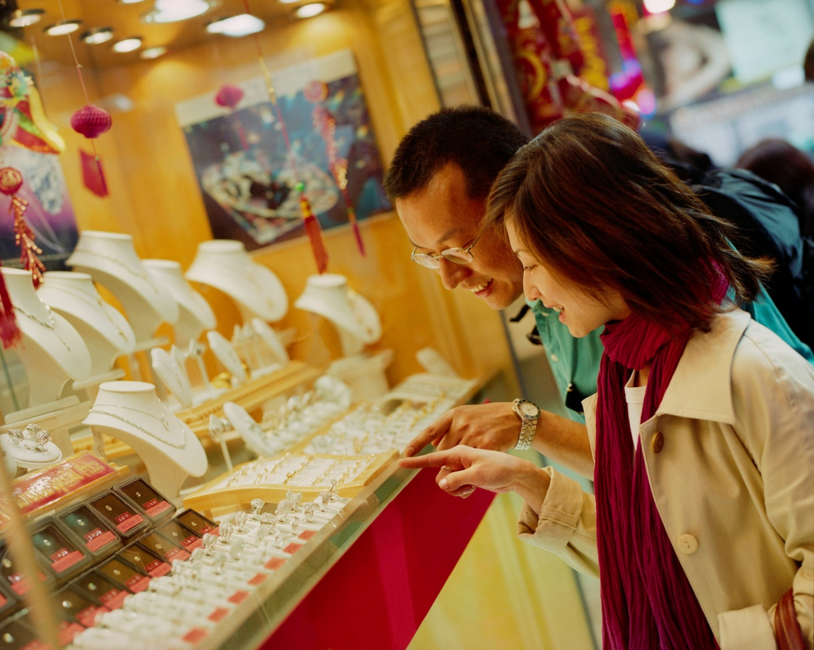
Wir
waren im Geschäft.
ich war
du warst
er, sie,es war
wir waren
ihr wart
sie, Sie waren

Slide 12
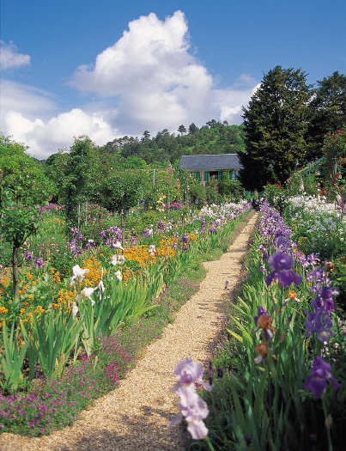
Sonja
war im Garten.
ich war
du warst
er, sie,es war
wir waren
ihr wart
sie, Sie waren

Slide 13
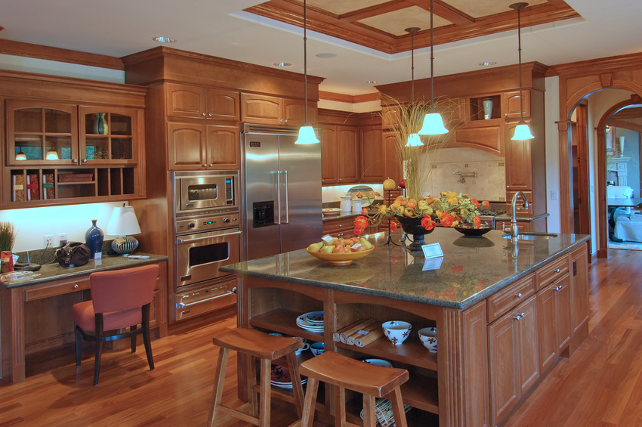
Meine Mutter
war in der Küche.

Slide 14
Ich
war in der Stadt.

Slide 15
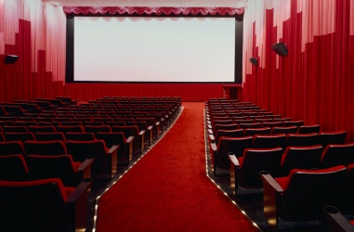
Wann …………. du ……….. ?
Wann warst du im Kino ?
ich war
du warst
er, sie,es war
wir waren
ihr wart
sie, Sie waren

Slide 16
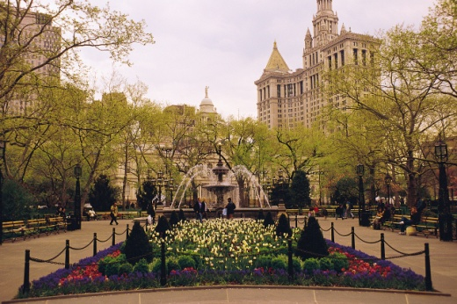
………. ihr ……….?
Wann wart ihr im Park ?
ich war
du warst
er, sie,es war
wir waren
ihr wart
sie, Sie waren

Slide 17
Wer war wo ? Kdo byl kde ?
im Urlaub
am Meer
im Wald
in der Schule
in der Küche
im Kinderzimmer
in der Bibliothek
in der Schwimmhalle
in der Schweiz
im Gebirge
Ich
Max und Rolf
Wir
Monika
Du
Alle
Ihr
Meine Eltern
Die Schüller
war
waren
waren
war
warst
waren
wart
waren
waren

Slide 18
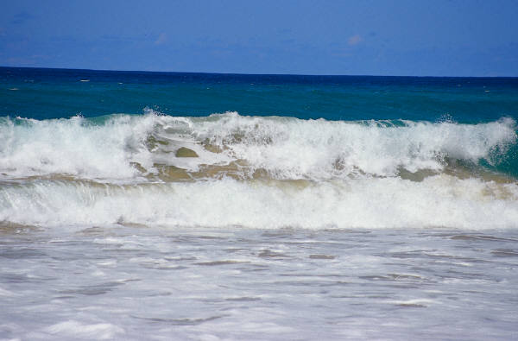
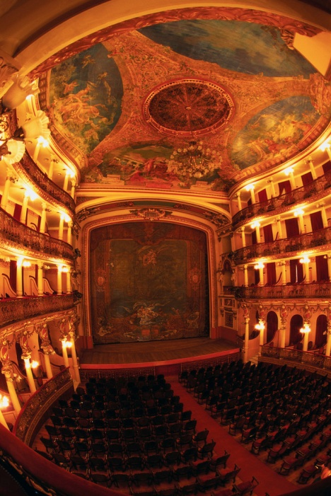
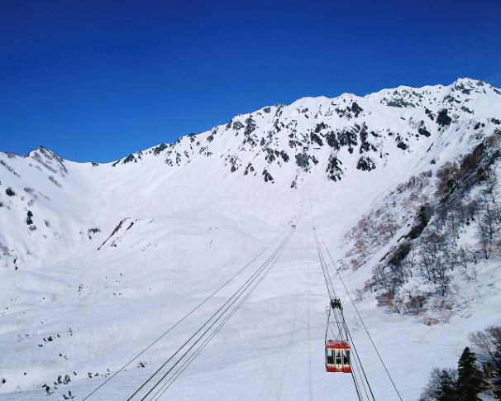
Wer war wo ? Kdo byl kde ?
Meine Eltern
Wir alle
Die Oma
Ich
Du
Ihr

Slide 19
Lösung
Wir alle waren am Meer.
Ich war im Theater.
Meine Eltern waren im Geschäft.
Die Oma war im Garten.
Du warst im Wald.
Ihr wart im Gebirge.

Slide 20
ZDROJE
Obrázky: http//office.microsoft.com

